Slide 1
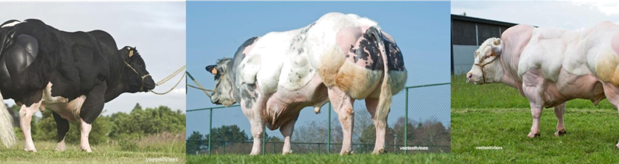
Развитие мясного скотоводства в Российской Федерации
с использованием генетического материала Бельгийской бело-голубой породы крупного рогатого скота

Slide 2
Цель проекта – повышение воспроизво-дительной функции молочных и мясных коров, восстановление репродуктивного здоровья животных, оздоровление хозяйств от инфекционных и незаразных болезней, увеличение оплодотворяемости коров, повышение выхода телят и снижение заболеваемости молодняка путем внедрения в существующий бизнес-процесс новейших технологий, эффективных лечебно-профилактических препаратов и генетического материала бельгийской бело-голубой породы крупного рогатого скота.

Slide 3

Бельгийская бело-голубая порода крупного рогатого скота –
идеальная порода для скрещивания

Slide 4

Бельгийская бело-голубая порода крупного рогатого скота (ВВВ) - это уникальная мясная порода, выведенная животноводами Бельгии.
Разведение чистопородной ВВВ в России возможно, но в ближайшем будущем, т.к. этот проект требует высоко технологичного ветеринарно- зоотехнического сопровождения.
Оптимально реализуемым проектом в РФ является технология кроссбрединга, основанная на искусственном осеменении спермой ВВВ местных молочных и мясных пород скота.

Slide 5
ББГ: самая мясная из всех мясных пород
Бельгийское стадо:
1 млн. голов (50% от общего национального поголовья КРС Бельгии).
98% поголовья ББГ в мире.
2000 селекционеров на 90 000 коров и 2500 быков, внесенных в реестр.
Характеристики животных породы ББГ:
Коровы = 1,33 м / 725 кг мяса.
Быки = 1,48 м / 1200 кг мяса.
Масть: белая, голубовато-пегая, черно-пегая.
Средний вес телят при рождении: 41 кг (35-47).

Slide 6
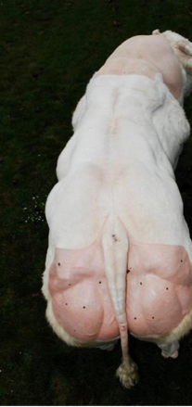
ББГ: самая мясная из всех мясных пород
Интенсивное развитие мышечной массы в области крупа.
Крепкий костяк.
Неприхотливость к условиям содержания и
кормления.
Скороспелость, подвижность, плодовитость.
Устойчивость к болезням.
Высокая продолжительность жизни.
Легко скрещивается с различными породами
крупного рогатого скота и передает кроссбредным
телятам свои уникальные породные качества.
По вкусовым свойствам мясо ББГ не имеет
аналогов, т.к. является не жирным, диетическим,
очень вкусным и полезным для здоровья.
Сперма быков ББГ подвергается строгому контролю
на генетические аномалии, микробную обсемененность и др. и имеет высокие показатели качества.

Slide 7
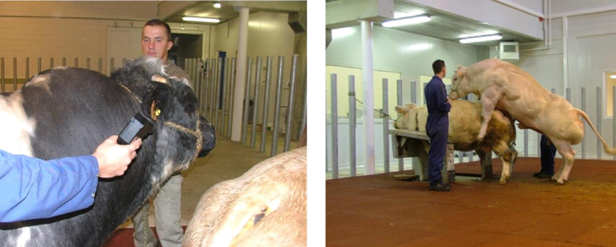
Экспорт BBG: Belgian Blue Group
Центры искусственного осеменения:
контроль и качество
3 центра с 160 рабочими местами.
3 000 000 спермодоз в год.
Стандарты ISO 9001.

Slide 8
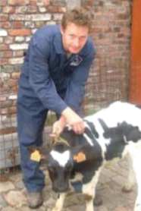
Уникальная программа оценки качества скрещивания (кроссбрединга)
В 2015 было протестированно 25 быков-производителей породы ББГ на качество генетического материала.
Были получены кроссбредные телята разных
пород (ангусы, симментальские, шароле,
голштинские, монбельярд, лимузин,
черно-пестрая и др).
У полученных кроссбредных телят
определяли следующие показатели :
Вес при рождении.
Конституциональная крепость.
Устойчивость к болезням.
Привесы

Slide 9
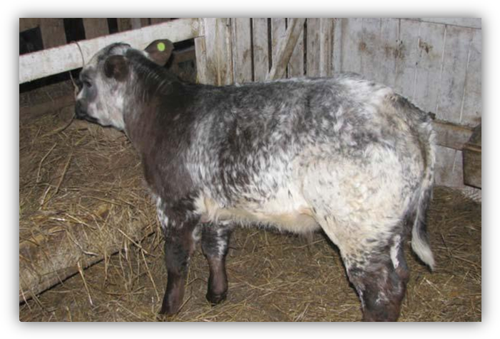
Особенно перспективной породой для кроссбрединга с ВВВ является черно-пестрая (голштинизированная) порода КРС
Вес новорожденного кроссбредного теленка составляет в среднем 35 кг и патологических отелов не отмечается.
Интенсивное развитие мышечной массы в области крупа телят начинается с 2-х недельного возраста.
Крепкий костяк.
Неприхотливость к условиям содержания и кормления.
Устойчивость к болезням.
Убойный вес туши кроссбредного животного на 100-150 кг больше, чем у чистопородного черно-пестрого скота.
Выход мяса с туши 60% и более.
% костей 15,8.
% мышечной массы более 75.
По вкусовым качествам мясо кроссбредных животных не имеет аналогов, т.к. является не жирным, диетическим, очень вкусным и полезным для здоровья.

Slide 10
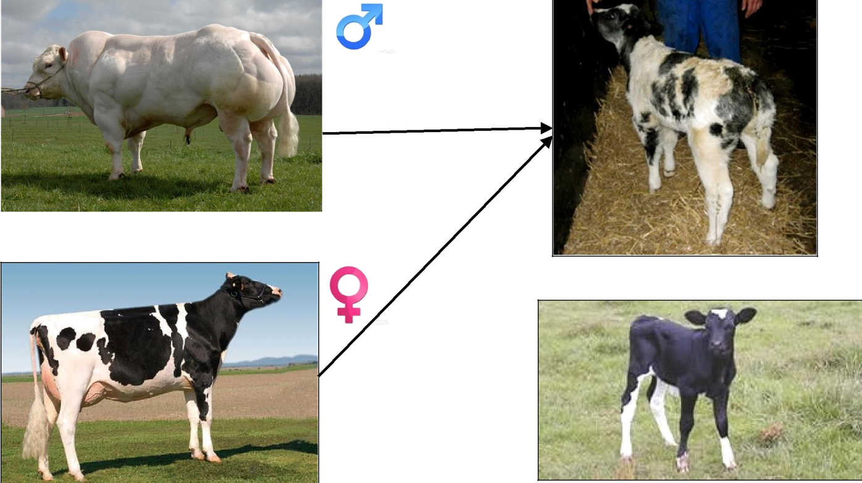
Скрещивание: ББГ + Голштинская

Slide 11
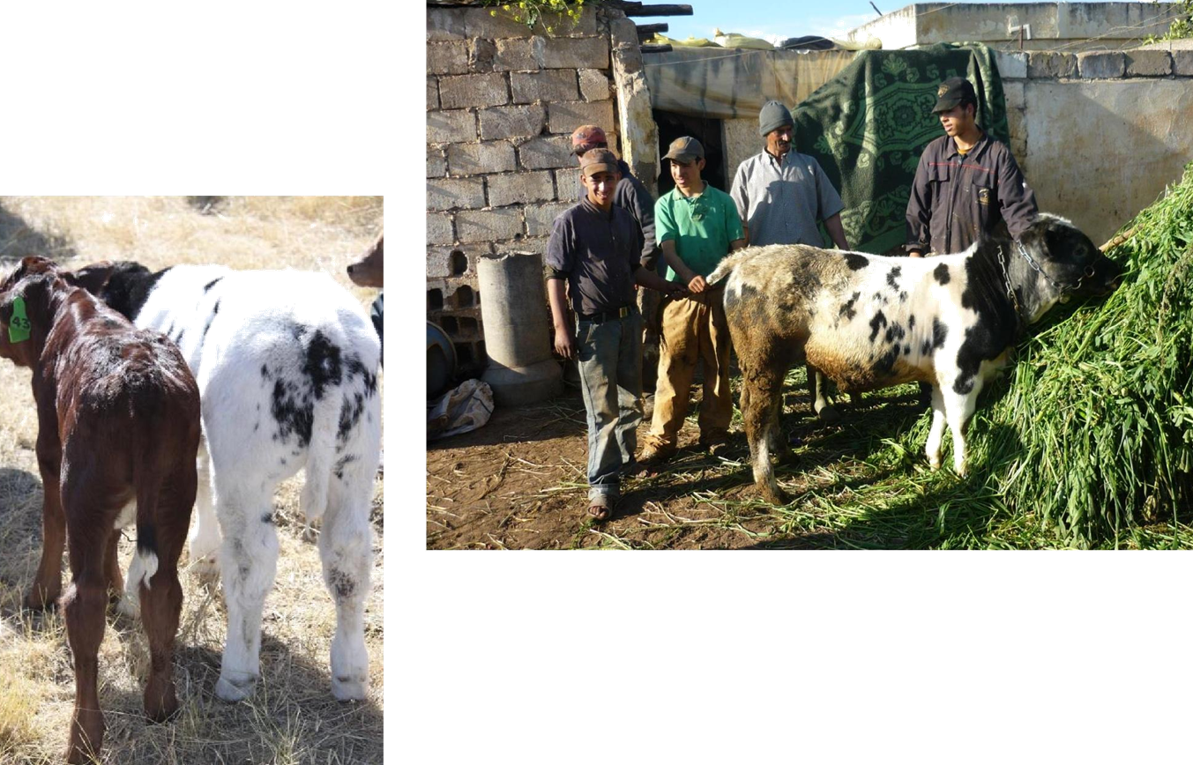
Телята одного возраста:
справа – чистопородная молочная;
слева – кроссбредный (черно-пестрая порода, скрещенная с ВВВ)

Slide 12
Тип отела
90,00%
80,00%
 |  |  |  |  |  |  |  |  |  | легкий
70,00%
60,00% |  |  |  |  |  |  |  |  |  | помощь при
50,00%
40,00% |  |  |  |  |  |  |  |  |  | отеле
30,00% |  |  |  |  |  |  |  |  |  | кесарево
20,00%
 |  |  |  |  |  |  |  |  |  | сечение
10,00%
0,00%
80% легких отелов.
3,5% - кесарево сечение.
Можно использовать на нетелях.

Slide 13
Высокая продуктивность при одинаковой
длительности откорма (139 дней)
Показатели | Голштинская | Голштинская x ББГ | Разница
Живой вес, кг | 587 | 606 | +3,5 %
Убойный вес, кг | 309 | 353 | +13 %
Выход с туши, % | 52,5 | 58,3 | +5,8 %
Строение туши :
U | 0 | 38 % | + 100%
R | 33 % | 62 % | + 47 %
Туша весит на 44 кг больше !

Slide 14
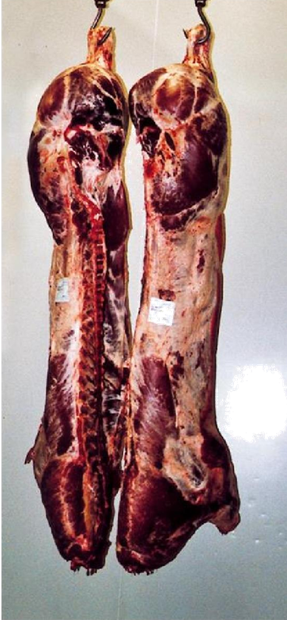
Мясные качества туши
Показатели | Голштинская | Голштинская X ББГ
% мышечной массы | 60,9 | 68,2
% костей | 19,9 | 15,8
Отруба высшего качества | - | 55 %
Выход с туши мяса на 52 кг больше.
Отруба высшего качества.

Slide 15
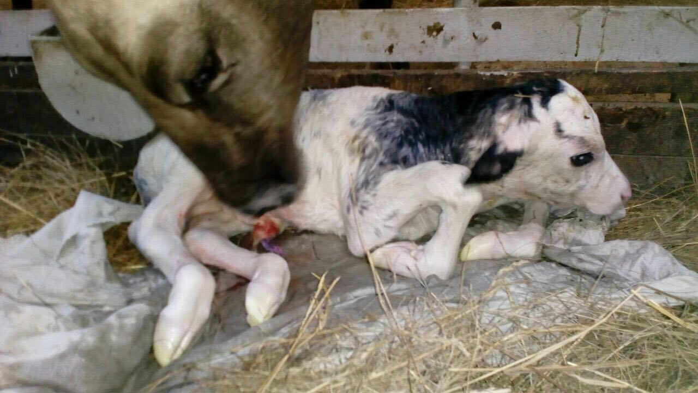
ООО "Барино", Западно-Двинского района, Тверской области
Новорожденный кроссбридный теленок

Slide 16
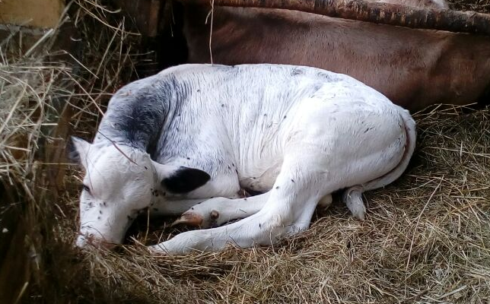

Slide 17
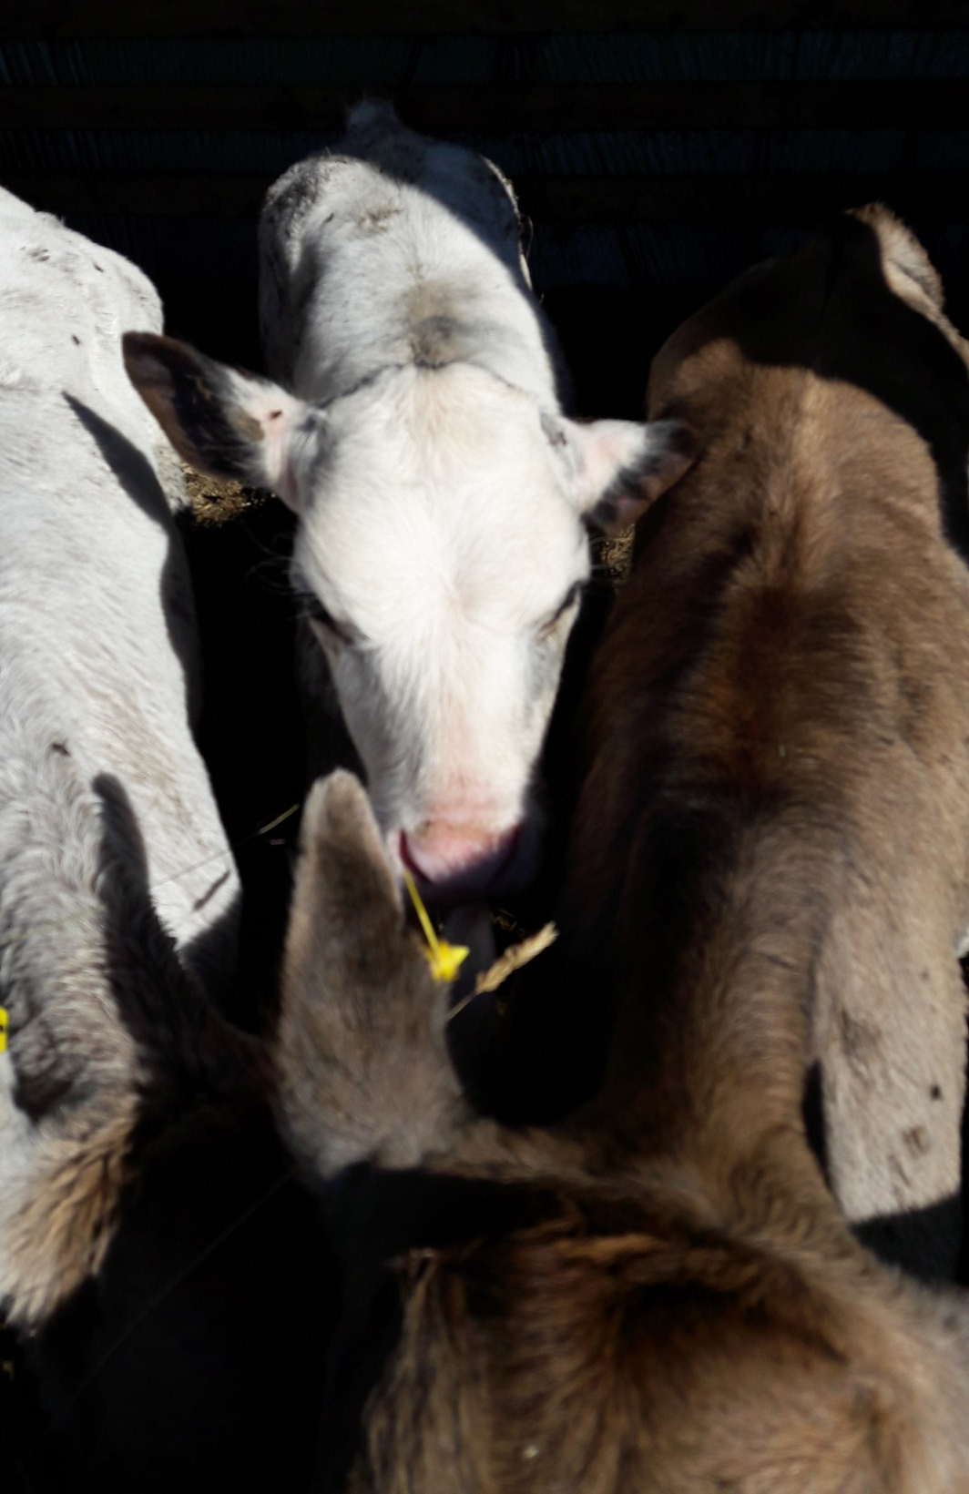
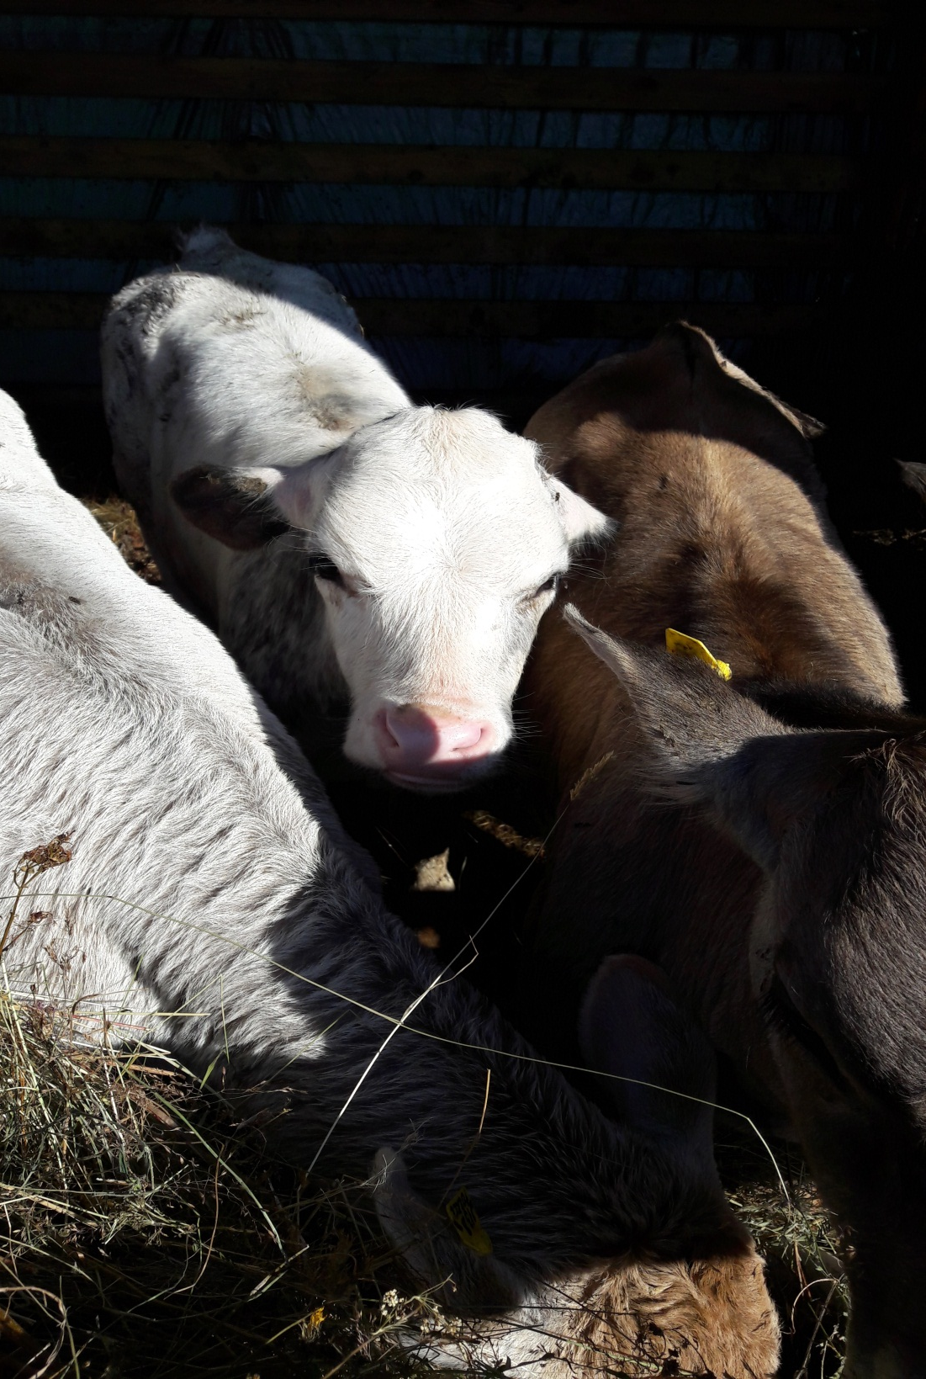

Slide 18
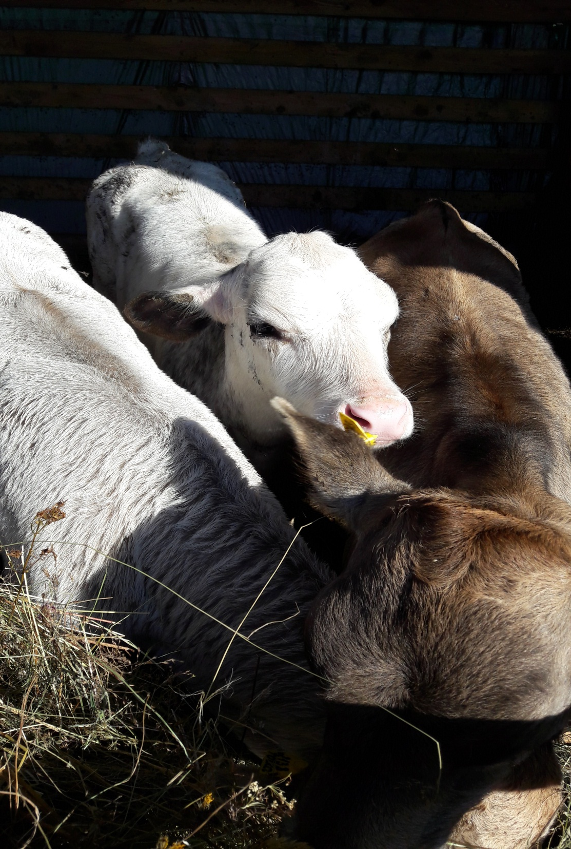
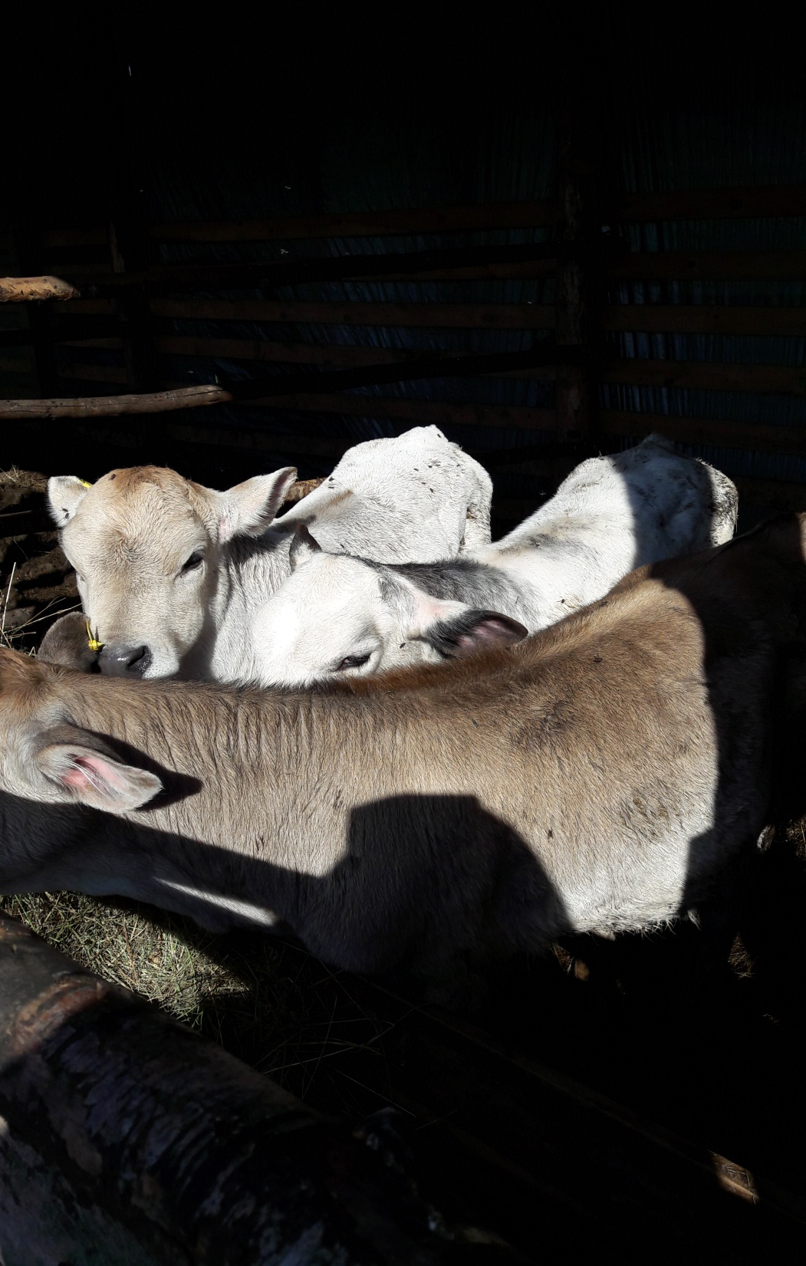

Slide 19
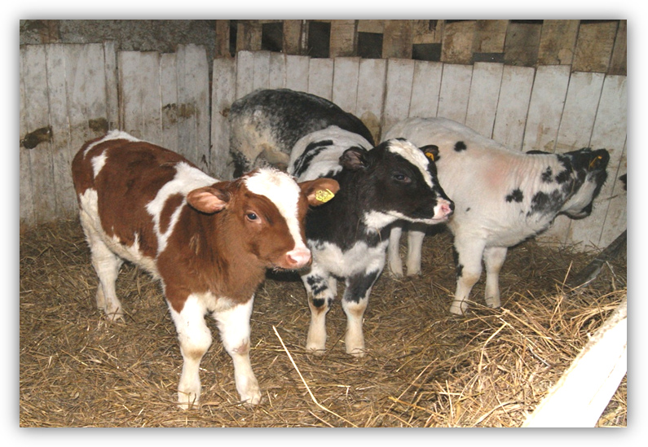
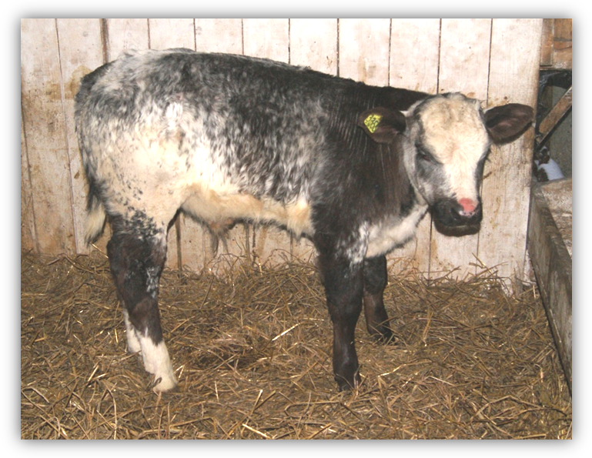
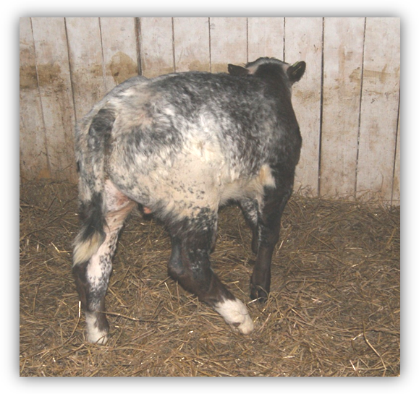
Россия, 2013
Московская обл.
Лотошино

Slide 20
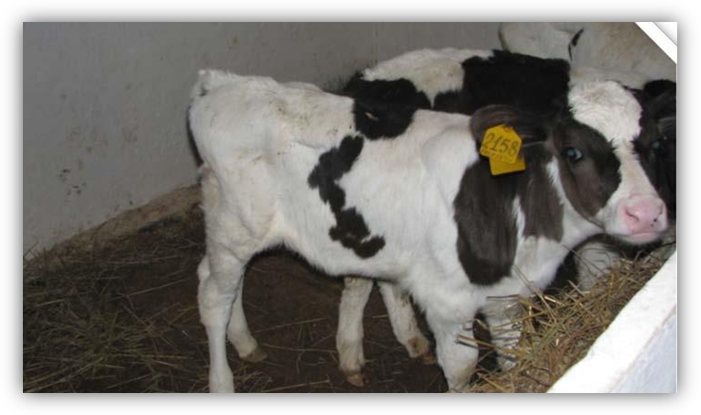
Телята одного возраста от коров черно-пестрой породы
Чистопородный
Скрещенный с ББГ

Slide 21
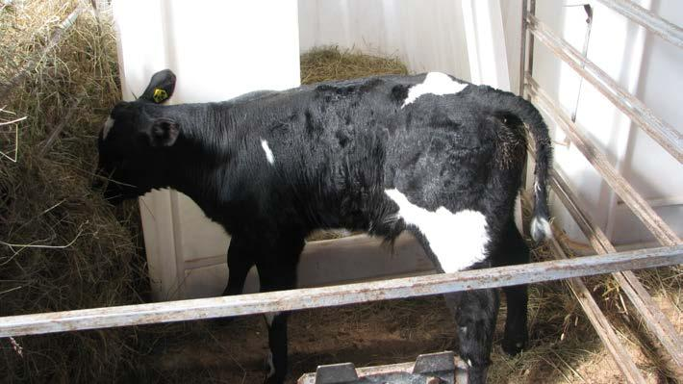
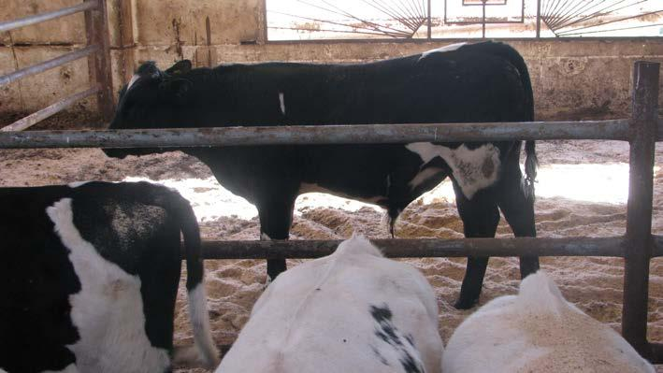
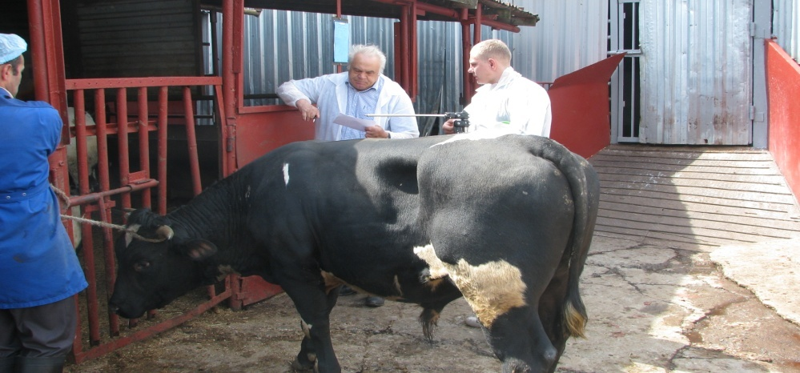
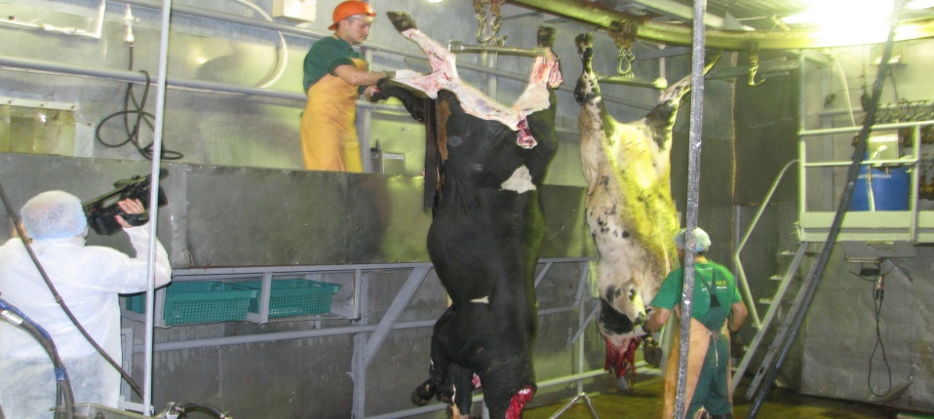
Скрещенный теленок
Возраст 1,5 месяца
Вес 85 кг
Россия, 2014-2016.
Московская обл.
Васильевское
Возраст 7 месяцев
Вес 260 кг
Возраст 13 месяцев
Вес 520 кг
Вес живой 520 кг
Вес туши 317 кг
Выход 60,9 %

Slide 22
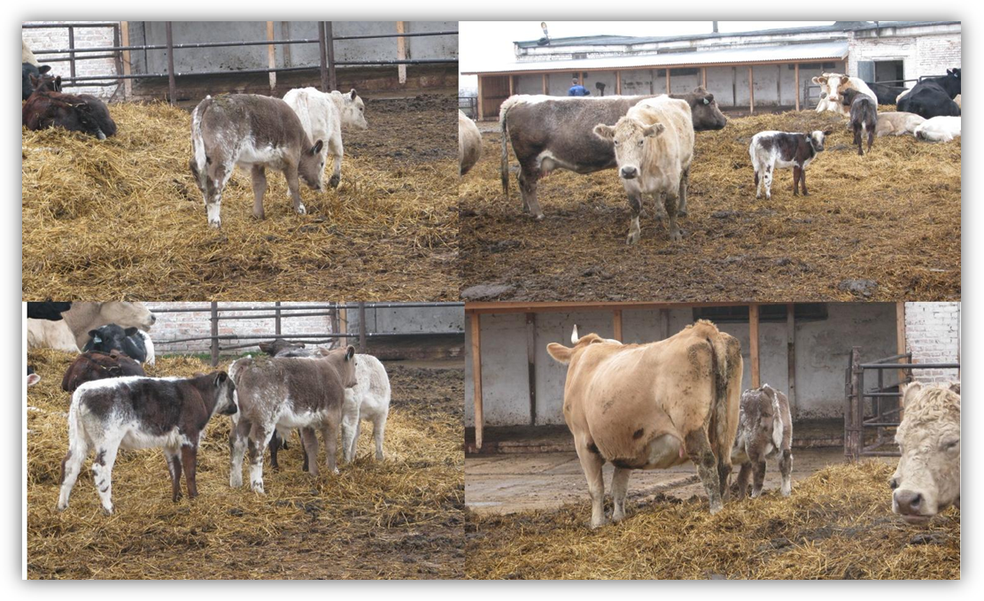
Россия - 2016
Московская обл.
Наро-Фоминск
 | Вес при рождении | 6 месяцев | 9 месяцев | 12 месяцев | 15 месяцев | Средний привес в день
Бычок, скрещенный с ББГ | 27 | 240 | 405 | 530 | 640 | 1,360
Бычок, скрещенный с ББГ | 48 | 235 | 380 | 485 | 590 | 1,200
Телка, скрещенная с ББГ | 26 | 220 | 340 | 460 | 530 | 1,120
Телка, скрещенная с ББГ | 35 | 210 | 325 | 445 | 510 | 1,105
Бычок, скрещенный с Шароле | 40 | 220 | 330 | 440 | 530 | 1,080
Бычок, скрещенный с Абердино Ангус | 35 | 215 | 315 | 425 | 510 | 1,055

Slide 23
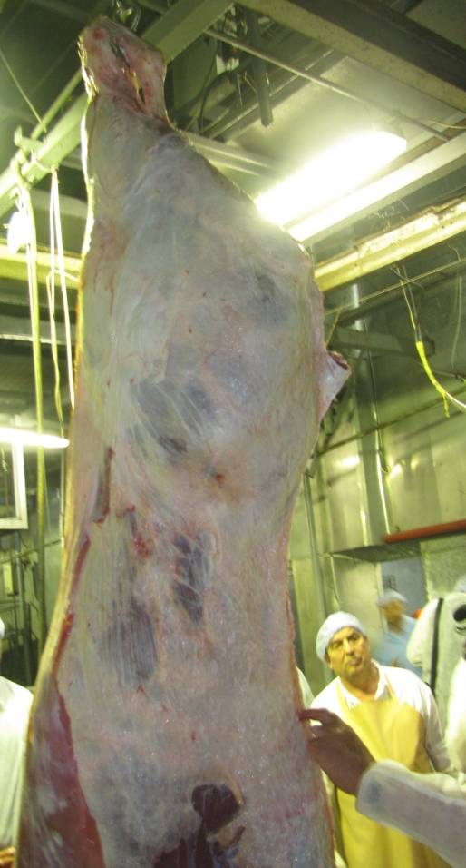
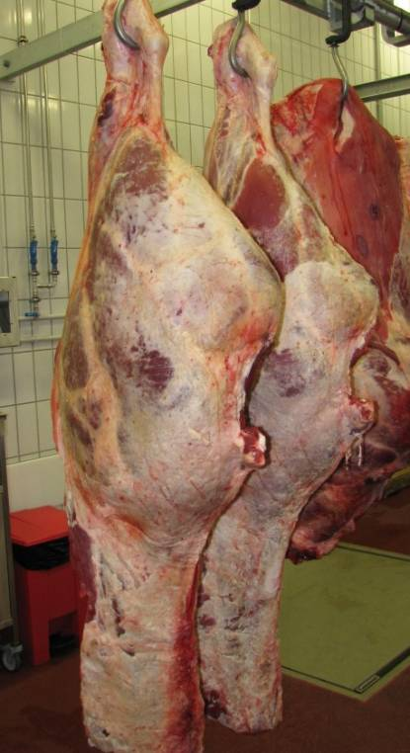
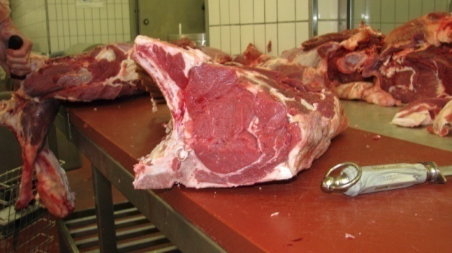
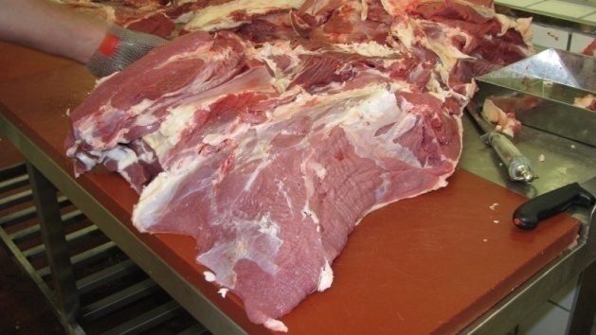
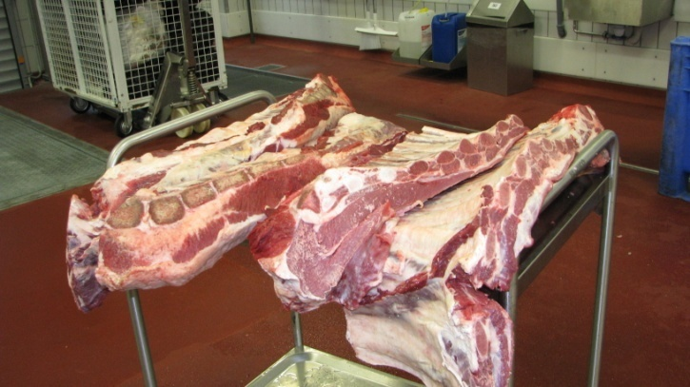
Качество мяса скрещенных быков
Россия

Slide 24
Фермы откорма бычков молочной породы
Фермы, где откармливают быков молочной породы в течение 365 дней, вес быка на выходе должен быть больше 500 кг, с выходом по туши 54-56%. Вес туши должен быть выше 270 кг, цена туши конкурирует с Белоруской говядиной и сегодня она составляет 240 руб без НДС. Стоимость быка при сдаче на убой составит от 65 000 руб и выше.
Фермы откорма кроссбредных бычков
Фермы, где откармливают кроссбредных быков в течение 305 дней, вес быка на выходе должен быть больше 650 кг, с выходом по туши 58-60%.
Вес туши должен быть выше 370 кг, цена туши вне конкуренции и сегодня составляет 260 руб. без НДС. Стоимость быка при сдаче на убой составит от 100 000 руб и выше.

Slide 25
Фермы откорма телят до 8-месячного возраста
Вес бычков при передаче на интенсивный откорм
Бычок молочной породы:
от 180 кг до 230 кг
Кроссбредный бычок:
от 280 кг до 320 кг
Возможная цена 1 кг живого веса 8-месячных телят 160 руб.
Стоимость телят при продаже
Бычок молочной породы:
от 28 800 до 36 800 руб.
Кроссбредный бычок:
от 44 800 до 51 000 руб.

Slide 26
Производство 30-дневных кроссбредных телят потребует дополнительных усилий и вложений. Необходимо первоначальное вложение на спермодозы, на работу высококвалифицированных ветеринарных специалистов, ветеринарных препаратов, ведения специализированного учёта и. т. д. Сумма вложений - около 13 000 рублей на одну голову теленка. Эта сумма может быть выделена в виде дотаций или субсидий или ещё, какого-нибудь финансового механизма. Эти деньги можно вернуть за счет высокой прибыли после конечной стадии откорма кроссбредных телят.

Slide 27
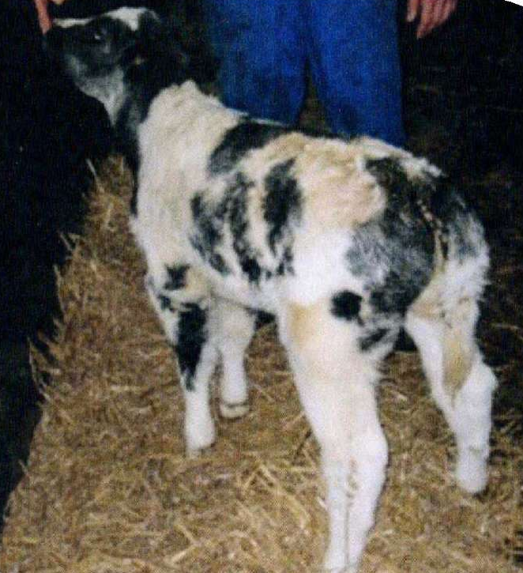
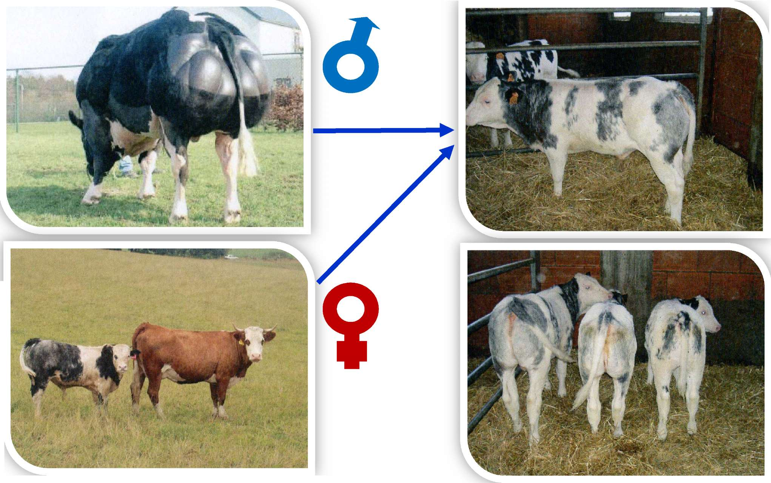
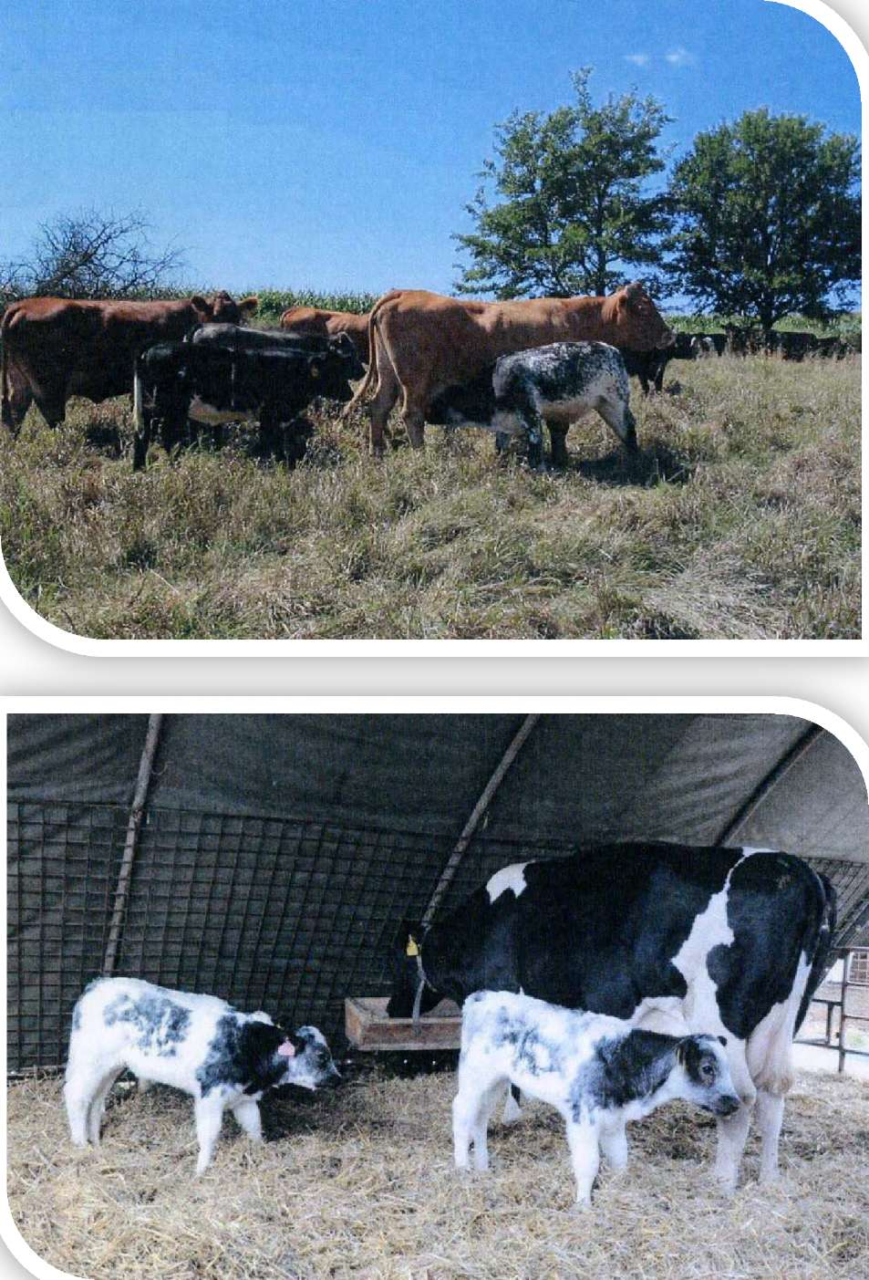
Цена выкупа 30-дневных телят
Теленок молочной породы - 160 руб за кг жив.веса
Кроссбредный телёнок - 200 руб за кг жив. веса
Вес телёнка
Теленок молочной породы - 50-55 кг
Кроссбредный телёнок - 55 -80 кг
Стоимость телёнка
Теленок молочной породы - от 8 000 до 11 200 руб
Кроссбредный телёнок - от 11 000 до 16 000 руб

Slide 28
Сводная сравнительная таблица откорма бычков на разных стадиях
Теленок | Вес на начальной стадии откорма, кг | Количество дней откорма | Суточный привес, кг | Вес на конечной стадии откорма, кг
Месячный телёнок молочной породы | 30-35 | 24-28 | 0,5-0,7 | 50-55
Месячный кроссбред-ный телёнок | 30-35 | 24-28 | 0,7-0,9 | 55-80
8-месячный телёнок молочной породы | 50-55 | 210 | 0,65-0,85 | 180-230
8-месячный крос-сбредный телёнок | 55-80 | 210 | 1,0-1,2 | 280-320
20-месячный бычок молочной породы | 180-230 | 365 | 0,9-1,0 | 500-580
18-месячный кроссбредный бычок | 280-320 | 305 | 1,3-1,5 | 670-750

Slide 29
Сравнительная таблица стоимости откорма и возможного дохода
Теленок | Допол-нитель-ные затраты, руб | Стоимость на началь-ной стадии откорма, руб | Суточ-ные затраты на 1 гол, руб | Возможные общие затраты на откорм, руб | Стоимость на конеч-ной стадии откорма, руб | Возможный доход на стадиях откорма, руб
Месячный телёнок молочной породы | 0 | 0 | 100 – 120 | 2 100 – 3 400 | 8 000 – 11 000 | 5 900 – 7 600
Месячный кросс-бредный телёнок | 13 000 | 0 | 100 – 120 | 2 100– 3 400 | 11 000 – 16 000 | 8 900 – 12 600
8-месячный телёнок молочной породы | 0 | 8 000 – 11 000 | 100 | 21 000 | 28 800 – 36 800 | –200 – 4 800
8-месячный кросс-бредный телёнок | 0 | 11000–16000 | 120 | 25 200 | 44 800 – 51 000 | 8 600 – 9 800
20-месячный бычок молочной породы | 0 | 28800 – 36 800 | 100 | 36 500 | 65 000 – 75 000 | –300 – 1 700
18-месячный кросс-бредный бычок | 0 | 44 800– 51 000 | 120 | 36 600 | 100 000 – 117 000 | 18 600 – 29 400 –13 000 5 600 – 6 400

Slide 30
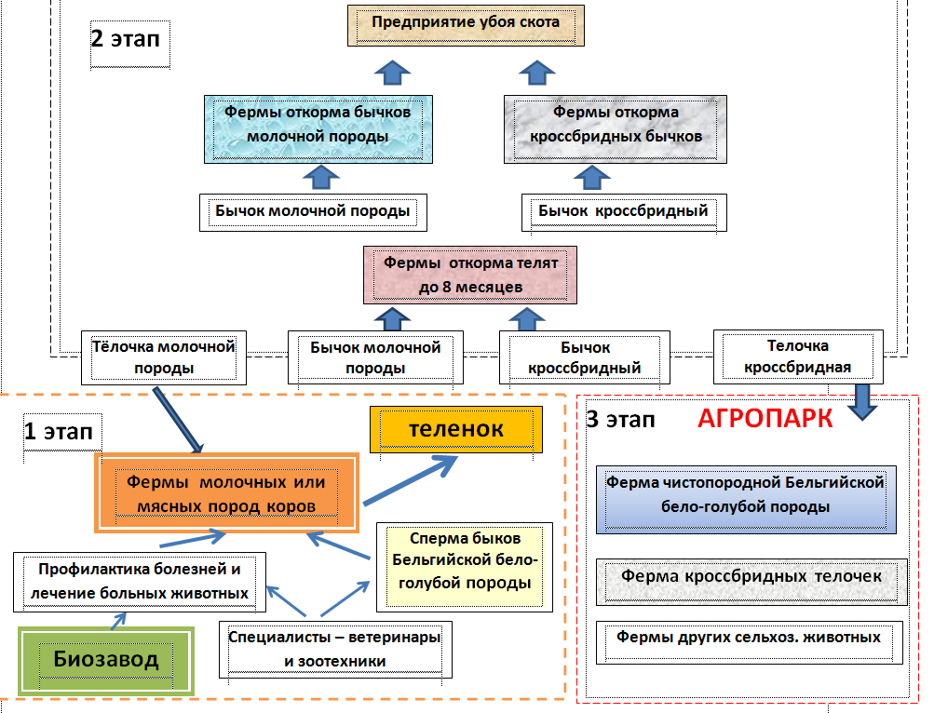

Slide 31
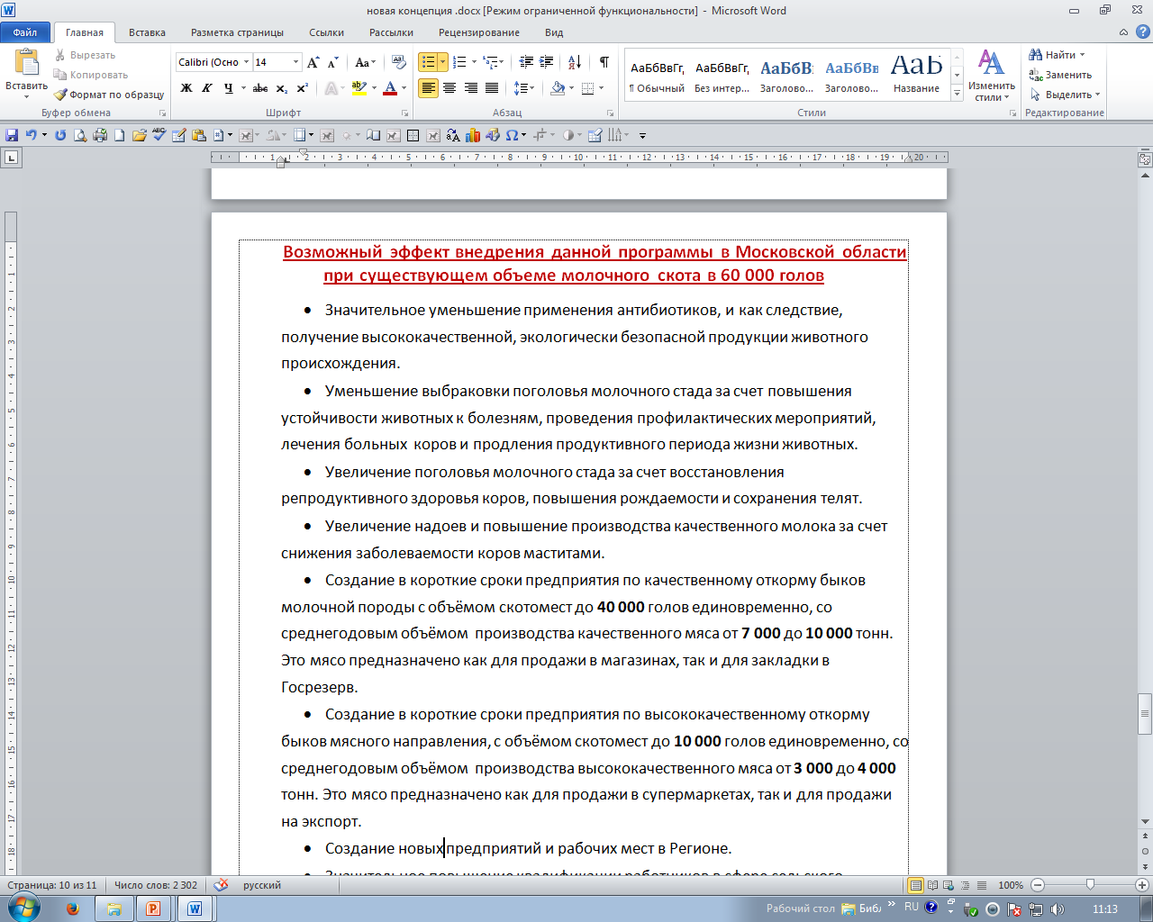
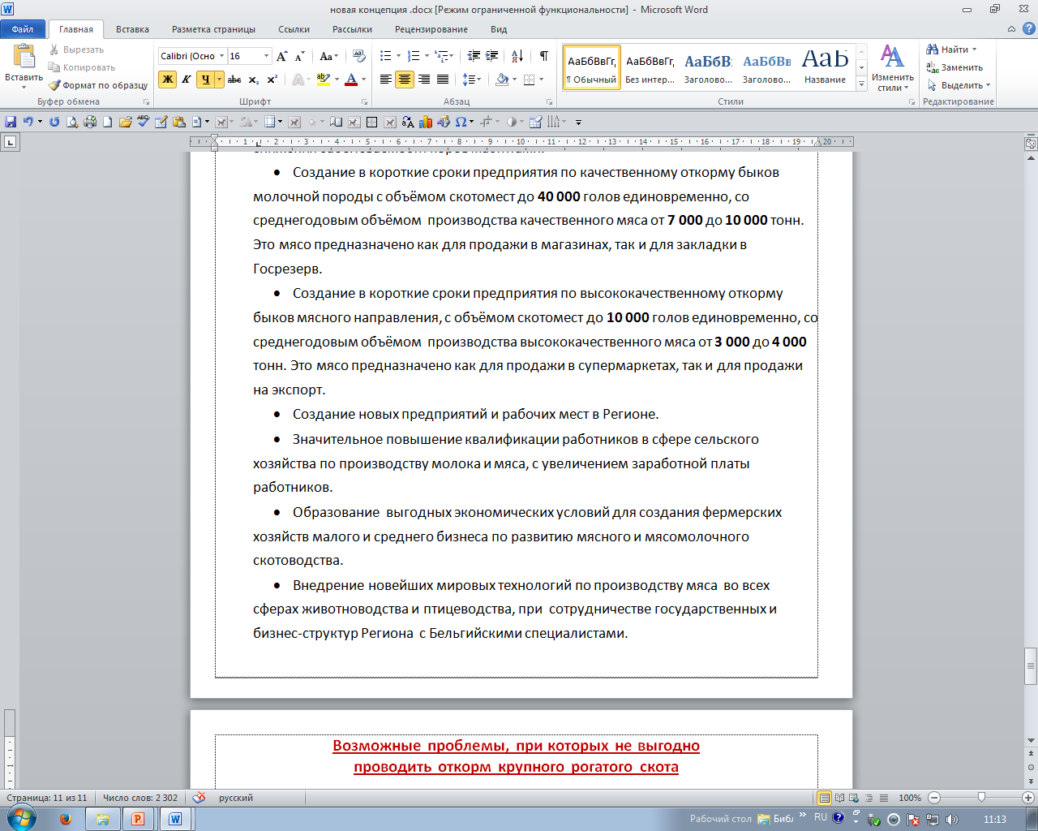

Slide 32
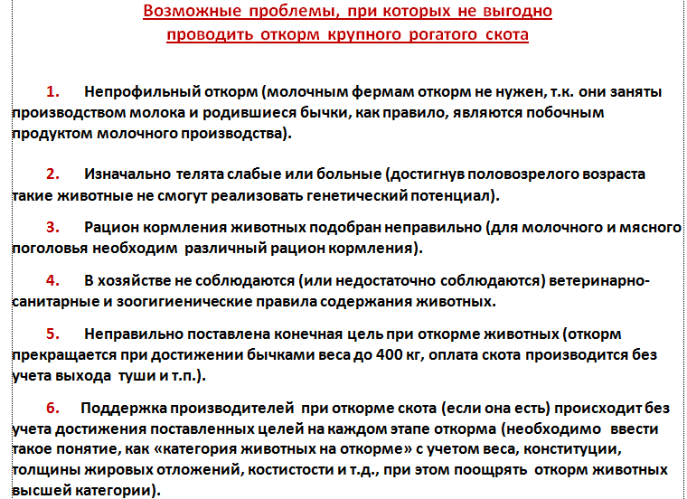

Slide 33
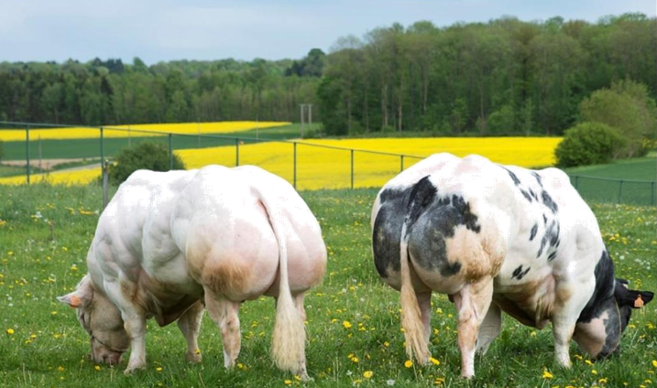
Заключение
Использование спермы быков ББГ для скрещивания с черно-пестрой породой это:
Легкий отел, благодаря небольшому весу теленка.
Высокие привесы.
Большой выход мяса.
Неприхотливость к условиям содержания и кормления.
Устойчивость к болезням.
Крепкий костяк.
Не жирное, диетическое, вкусное мясо, полезное для здоровья.
Конкретные результаты, полученные в 40 странах мира.

Slide 34
Основные задачи, решаемые в данном проекте
ГЕНЕТИЧЕСКАЯ | Генетическое улучшение пород мясного направления.
ЭКОНОМИЧЕС-КАЯ | Увеличение прибыли предприятий, участвующих в проекте по производству мяса. Получение дополнительной прибыли за счет производства молока.
СОЦИАЛЬНО-АДМИНИСТРА-ТИВНАЯ | Увеличение рабочих мест. Увеличение поступления налогов в бюджет. Подключение к проекту большего числа сельхозпредприятий, фермерских хозяйств и частных лиц, имеющий свой скот.
ТЕХНОЛОГИ-ЧЕСКАЯ | Увеличение производительности труда. Использование высокотехнологичных методов. Выход на мировой уровень по производству качественной говядины.
НАУЧНАЯ | Изучение и внедрение новых мясных пород. Сопровождение проекта зарубежными специалистами по ветеринарии, кормопроизводству и обучение специалистов в Бельгии
ПОЛИТИЧЕС-КАЯ | Выполнение программы по продовольственной безопасности РФ. Сокращение сроков выполнения программы развития мясного скотоводства.

